Slide 1


神秘力量出手
波段先锋营
经传多赢投资投顾：曾文龙
执业证书编号A1120620070001
经传多赢基金从业人员：曾文龙
执业证书编号A20250619007559
中国·广州

Slide 2

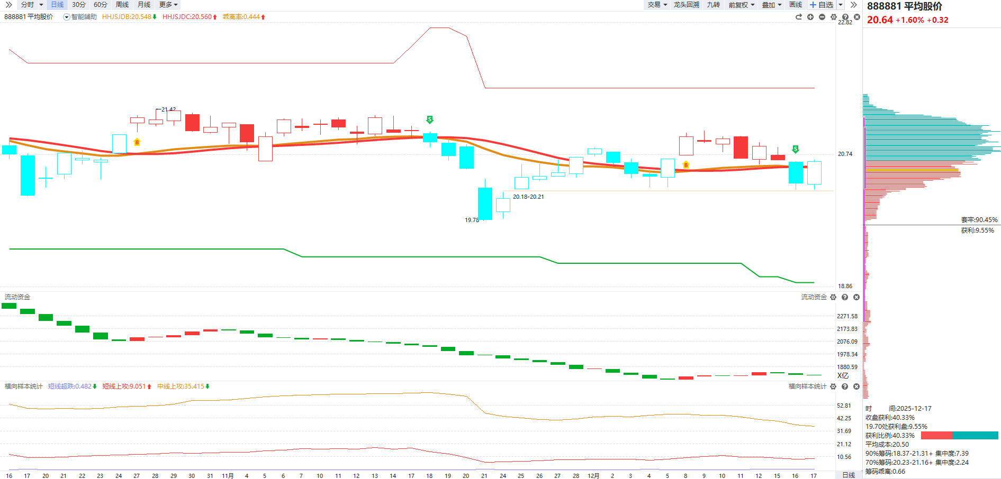
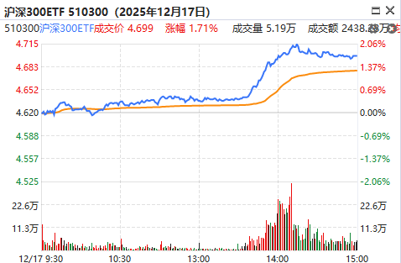
大盘分析
波段交易-趋势篇
主讲老师
曾文龙
执业编号
A1120620070001
周三市场成交总量定格在1.79万亿附近，近900亿的量能增量主要来自午后，非市场性的神秘力量介入下，权重板块被集中拉动，进而释放出阶段性量能。
不过从盘面整体表现来看，呈现出明显的托而不举特征：早盘至午前，市场氛围持续弱势，权重板块虽有护盘动作，但小盘股群体延续阴跌态势；午后，沪深 300ETF、中证 500ETF等迎来暴力拉升，短期恐慌情绪得到一定缓解，但这并不意味着底部已完全确认，预计后续市场仍需通过反复震荡来完成底部验证。
横向样本统计-黄线上攻向下对应跌停榜上，基本是近期强势股补跌。
中国·广州

Slide 3
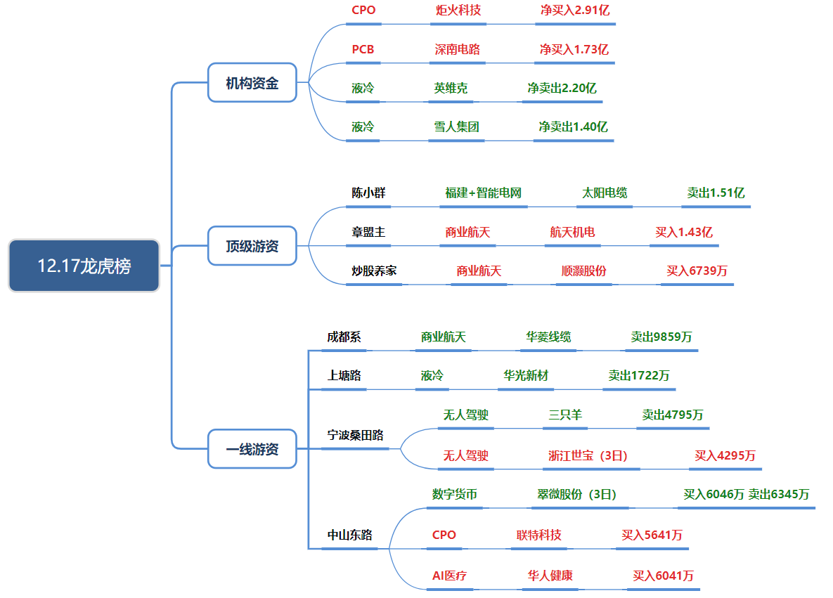
板块龙虎
商业航天是当前游资焦点板块，资金动作：章盟主、炒股养家买入航天机电（1.43亿）、顺灏股份（6739万）；成都系卖出华菱线缆（9859万）。该板块呈现多买少卖的分歧状态，有大资金（章盟主）主动进场，也有资金获利了结，但整体买盘力度更强，属于当前市场的热门主线之一。
其他板块以卖出为主，热度偏弱：智能电网--陈小群卖出太阳电缆（1.51亿），板块资金离场，热度降温；液冷/无人驾驶--上塘路、宁波桑田路均为卖出（仅宁波桑田路小仓位买入浙江世宝），这两个板块属于局部活跃+资金兑现；数字货币/ CPO/AI医疗：中山东路呈现买卖交织+新买入，但资金量（6000万）远低于商业航天，属于小范围试错，暂未形成合力。
当前游资的核心注意力集中在商业航天（大资金进场、分歧中走强），其他板块以资金兑现或小仓位试错为主，市场属于主线明确、非主线偏弱的结构性行情。

Slide 4
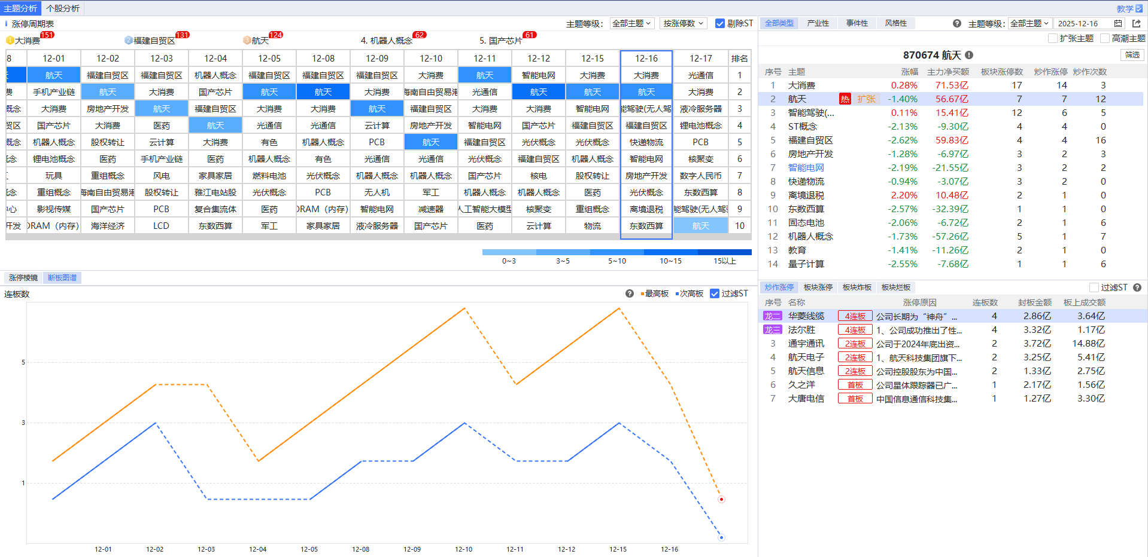
波段交易-趋势篇
主讲老师
曾文龙
执业编号
A1120620070001
商业航天方向的第一波上涨周期已正式落幕，后续核心关注点在于板块是否能在调整后孕育第二波行情；
资源金属涨价主线正处于从启动向发酵的过渡阶段，其能否突破当前震荡格局、形成强势主升趋势，仍有待进一步观察；
AI 硬件板块则呈现出多次波动的上升回档结构，板块节奏并非单一趋势所能概括，难以用单波行情的逻辑来分析其后续走势。
中国·广州

Slide 5
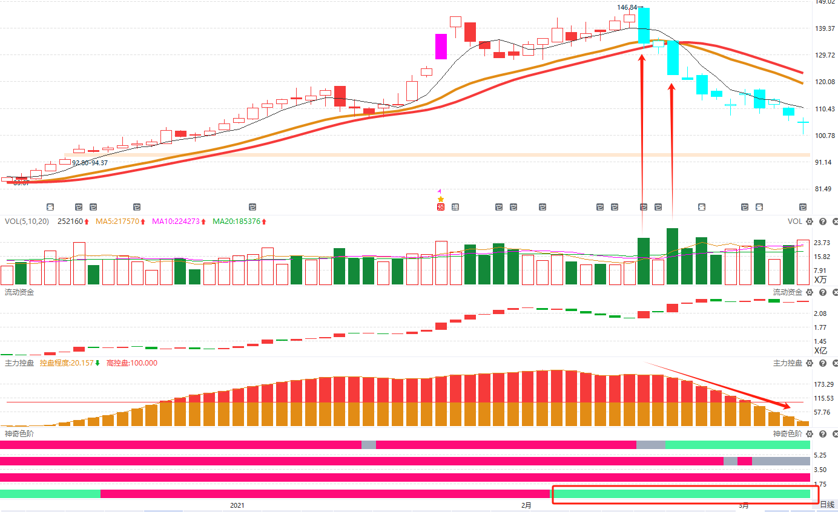
控盘-风险！
抱团股如何判断走弱信号：
震荡期间，调整时间长，但是不能在时间长的基础上，K线越走越弱（阴多阳少），越跌越多。
出现缩量，已经调整充分的，尝试反弹还继续杀跌（放量长阴），意味着筹码可能松动。
持续走弱--控盘减少、或者流动资金持续翻绿；
确定走弱--跌破智能辅助
节奏--上影线是放量的，代表振幅加大，共识分歧；
十字是缩量的，代表振幅降低，共识更容易达成；
上影线都是高抛的，十字都是低吸的

Slide 6
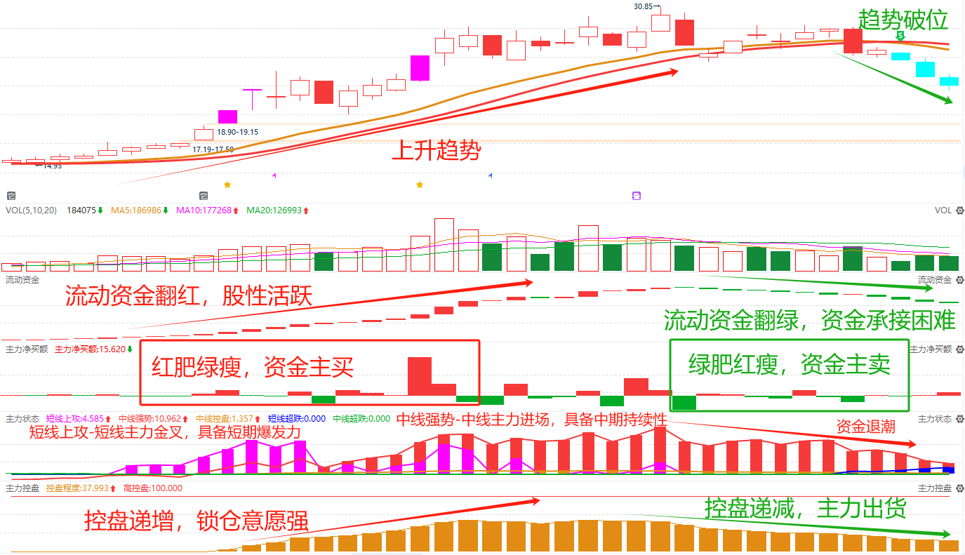
资金走弱不加仓
放量中大阴或者长上影线
流动资金持续翻绿
绿肥红瘦
主力控盘递减

Slide 7
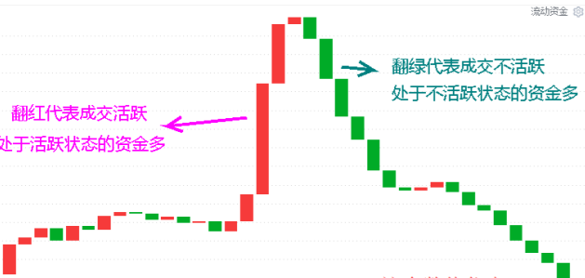
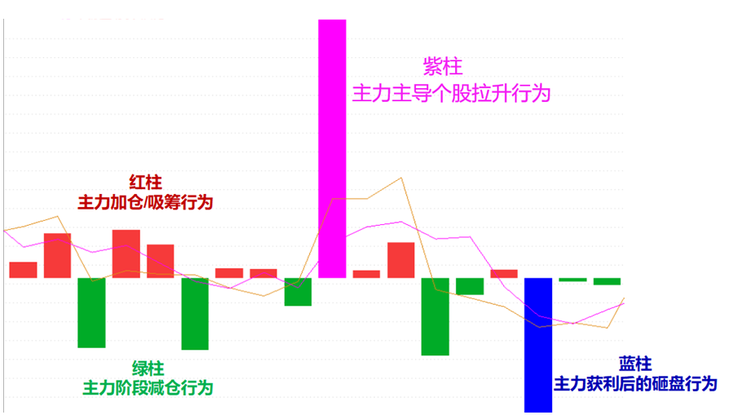
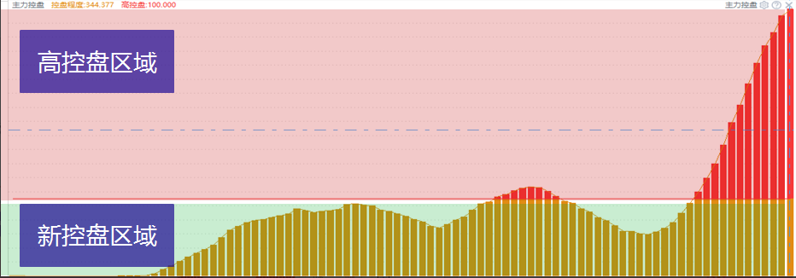
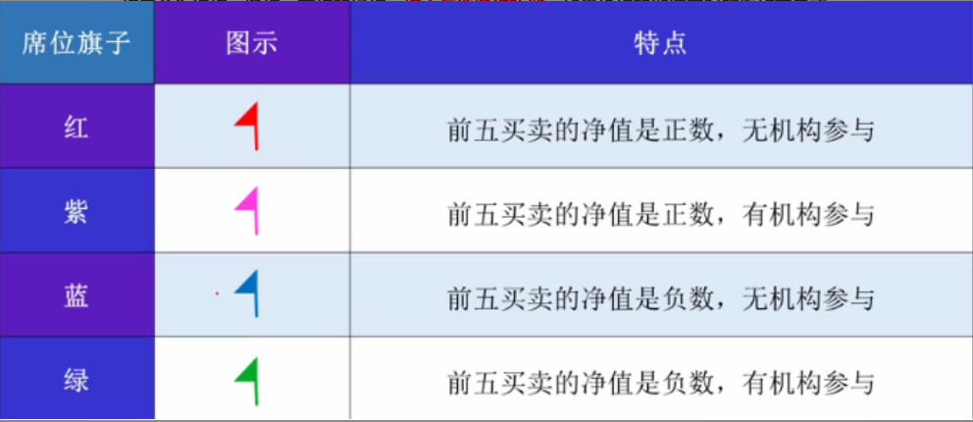
L2-主力资金
流动资金：持续翻红，交易活跃
主力动向紫色：主力强势进场主导拉升
主力控盘：主力资金筹码的锁仓意愿
紫旗：净买额为正，机构游资合力拉升

Slide 8

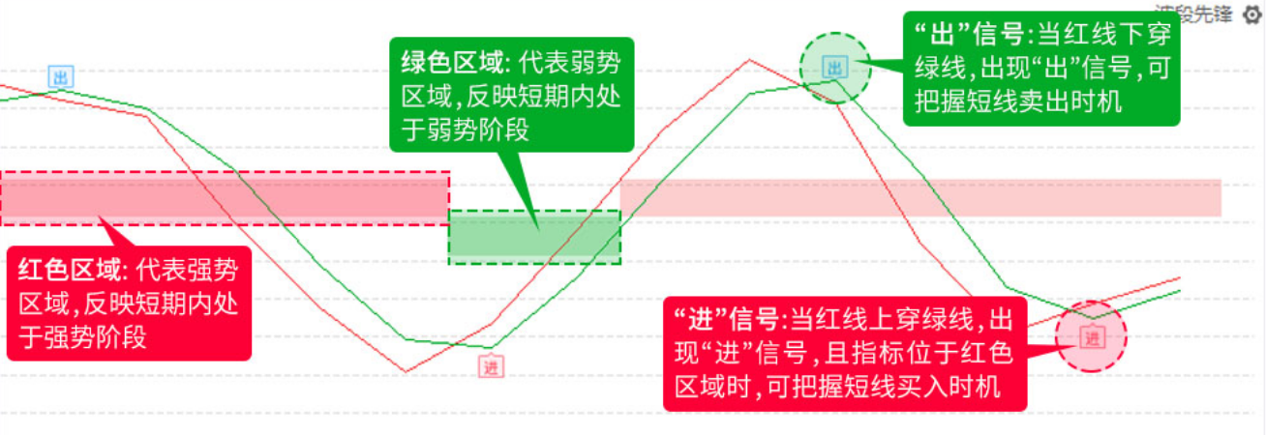
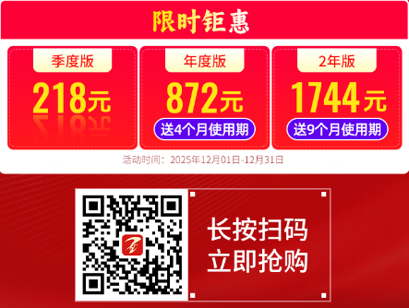
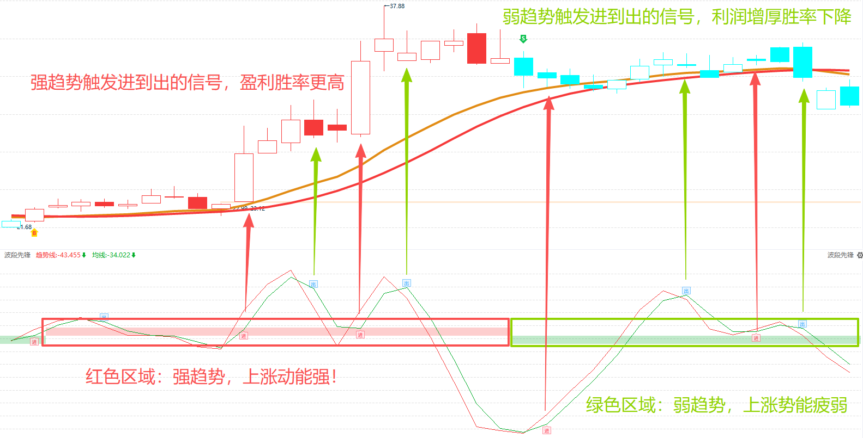
波段先锋-优惠福利！全年最大！！

